Slide 1


Slide 2
TEXT SUMMARIZATION of URDU USING EXTRACTION BASE TEchnique

Slide 3
GROUP MEMBERS
MUHAMMAD UZAIR MSDS20053
QAZI DANISH AYUB MSDS20075
HIRA SALEEM MSDS20104
AHMAD NAWAZ MSDS20093

Slide 4
INTRODUCTION
Automatic text summarization tool facilitate the user to understand the whole document in a short time of period. We have implemented some of the current state of the art algorithms and compare their performance for Urdu.

Slide 5
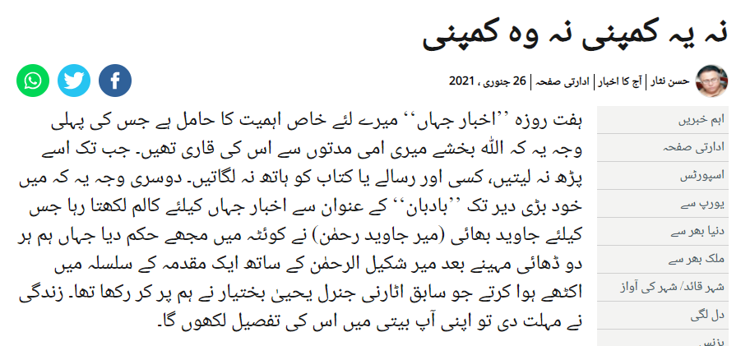
MOTIVATION
Automatic text summarization is an essential tool in this era of information overloading it can be used for :
Summaries in everyday life
Abridgment such as of books
Digest such as summary of stories
Biography such as resume, obituary
Abstract such a summary of a scientific paper
Condensed review of books, music, plays, etc.
Headlines such as summaries of newspaper articles
Table of contents such as summary of a book, magazine
Highlights such as summary of an event (meeting, sports event, etc.)

Slide 6
PROBLEM STATEMENT
Analyzing extraction based technique for Urdu text summarization using state of the art algorithms.

Slide 7
RELATED LITERATURE
Urdu Summary Corpus
Muhammad Humayoun, Rao Muhammad Adeel Nawab, Muhammad Uzair, Saba Aslam, Omer Farzand
Published
IRIT ( Institut de Recherche en Informatique de Toulouse ), Universite Paul Sabatier, Toulouse, France
Urdu text corpus
Human generated summaries
Purpose: evaluation of Abstraction and Extraction based summaries

Slide 8
RELATED LITERATURE
Analyzing Pre-processing Settings for Urdu Single-document Extractive Summarization
Muhammad Humayoun, Hwanjo Yu
Published
IRIT ( Institut de Recherche en Informatique de Toulouse ), Universite Paul Sabatier, Toulouse, France
3 Text Summarization Algorithms Applied
3 Evaluation Measure

Slide 9
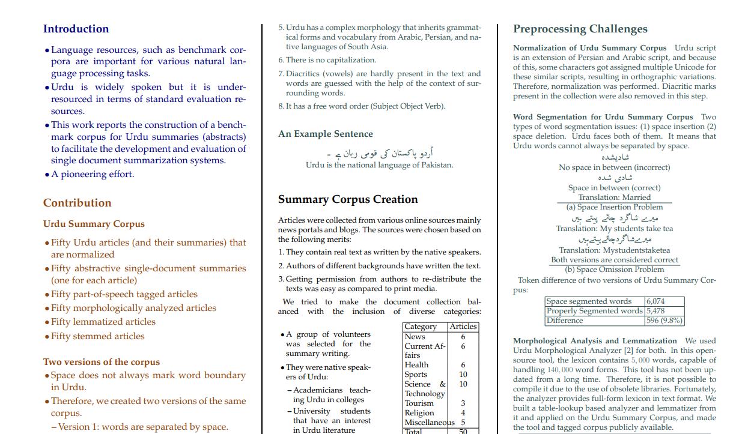
DATA SET URDU SUMMARY CORPUS

Slide 10
DATA SET PRE PROCESS STEP
According to paper by apply lemmatization and stemming, results does not improve on urdu language so we generate our results on different preprocess approaches.
Unsegmented (Not Proper Tokenize)
Unsegmented (Not Proper Tokenize)+Stemming
Segmented (Proper Tokenize)
Segmented (Proper Tokenize) +Stemming

Slide 11
DATA SET PRE PROCESS STEP
﻿کراچی کے مختلف علاقوں میں فائرنگ اور دیگر پر تشدد واقعات کا نہ رکنے والا سلسلہ جاری ہے اور پیر کو 15 افراد کو موت کے گھاٹ اتار دیا گیا ۔
کورنگی کے علاقے زمان ٹاوٴن میں نامعلوم افراد نے فائرنگ کرکے ایک شخص کو قتل کردیا ۔
Original
Stemmed
کرا کے مختلف علاقہ میں فائرنگ اور دیگر پر تشدد واقعہ کا نہ رک والا سلسلہ جار ہے اور پیر کو 15 افراد کو موت کے گھاٹ اتار دیا گیا ۔
کو کے علاقہ زمانہ ٹاوٴن میں معلوم افراد نے فائرنگ کرک ایک شخص کو قتل کرد ۔
﻿کراچی کا مختلف علاقہ میں فائرنگ اور دیگر پر تشدد واقعات کا نہ رکنا والا سلسلہ جاری ہونا اور پیر کو 15 افراد کو موت کا گھاٹ اترنا دینا جانا ۔
کورنگی کا علاقہ زمان ٹاوٴن میں نامعلوم افراد نے فائرنگ کرکہ ایک شخص کو قتل کردینا
Lemmatized
Segmented
﻿کراچی#کے#مختلف#علاقوں#میں#فائرنگ#اور#دیگر#پرتشدد#واقعات#کا#نہ#رکنے#والا#سلسلہ#جاری#ہے#اور#پیر#کو#15#افراد#کو#موت#کے#گھاٹ#اتار#دیا#گیا#۔
﻿کراچی میں قتل و عام کا سلسلہ جاری ، پیر کو 15 افراد کو قتل کر دیا گیا ۔
کورنگی کے علاقےزمان ٹاوٴن میں فائرنگ سے ایک ، رفاہ عام سوسائٹی میں 2 اور کالی پہاڑی میں سیاسی جماعت سے تعلق رکھنے والے یاسین ۲ کو قتل کر دیا گیا ۔
Human Generated Summary

Slide 12
﻿کراچی کے مختلف علاقوں میں فائرنگ اور دیگر پر تشدد واقعات کا نہ رکنے والا سلسلہ جاری ہے اور پیر کو 15 افراد کو موت کے گھاٹ اتار دیا گیا ۔
کورنگی کے علاقے زمان ٹاوٴن میں نامعلوم افراد نے فائرنگ کرکے ایک شخص کو قتل کردیا ۔
Original
کرا کے مختلف علاقہ میں فائرنگ اور دیگر پر تشدد واقعہ کا نہ رک والا سلسلہ جار ہے اور پیر کو 15 افراد کو موت کے گھاٹ اتار دیا گیا ۔
کو کے علاقہ زمانہ ٹاوٴن میں معلوم افراد نے فائرنگ کرک ایک شخص کو قتل کرد ۔
Stemmed
﻿کراچی کا مختلف علاقہ میں فائرنگ اور دیگر پر تشدد واقعات کا نہ رکنا والا سلسلہ جاری ہونا اور پیر کو 15 افراد کو موت کا گھاٹ اترنا دینا جانا ۔
کورنگی کا علاقہ زمان ٹاوٴن میں نامعلوم افراد نے فائرنگ کرکہ ایک شخص کو قتل کردینا
Lemmatized
﻿کراچی#کے#مختلف#علاقوں#میں#فائرنگ#اور#دیگر#پرتشدد#واقعات#کا#نہ#رکنے#والا#سلسلہ#جاری#ہے#اور#پیر#کو#15#افراد#کو#موت#کے#گھاٹ#اتار#دیا#گیا#۔
Segmented
﻿کراچی میں قتل و عام کا سلسلہ جاری ، پیر کو 15 افراد کو قتل کر دیا گیا ۔
کورنگی کے علاقےزمان ٹاوٴن میں فائرنگ سے ایک ، رفاہ عام سوسائٹی میں 2 اور کالی پہاڑی میں سیاسی جماعت سے تعلق رکھنے والے یاسین ۲ کو قتل کر دیا گیا ۔
Human Generated Summary

Slide 13
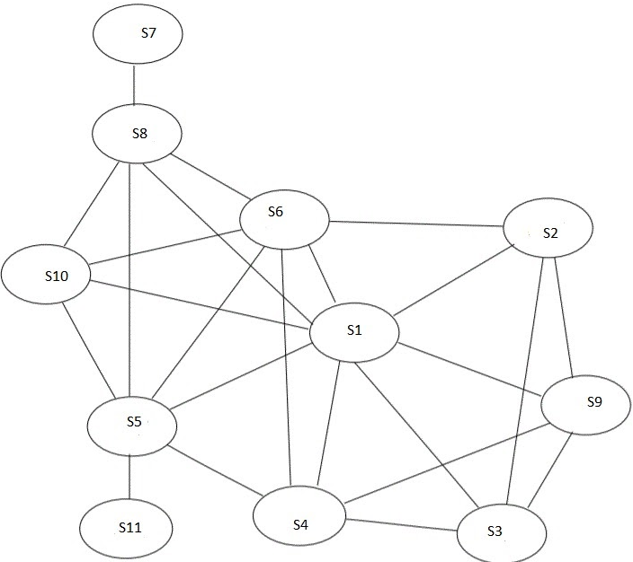
MEthodology
Lehn - heuristic method
Latent Semantic Analysis, LSA - one of the algorithm Using latent semantic and summary evaluation.
LexRank - Unsupervised approach inspired by algorithms PageRank and HITSce
TextRank - Unsupervised approach, also using PageRank algorithm, reference
SumBasic - Method that is often used as a baseline in the literature.

Slide 14

Evaluation measures & Results
The following five evaluation metrics are available.
ROUGE-1 refers to the overlap of unigram (each word) between the system and reference summaries.
ROUGE-2 refers to the overlap of bigrams between the system and reference summaries.
ROUGE-L: Longest Common Subsequence (LCS)based statistics. Longest common subsequence problem takes into account sentence level structure similarity naturally and identifies longest co-occurring in sequence n-grams automatically.
Recall: |system-human choice overlap| / |sentences chosen by human|
Precision: And precision is the fraction of system sentences that were correct Formula :|system-human choice overlap| / |sentences chosen by system|
F1-Measure: F1 Score is the weighted average of Precision and Recall.
Cosine Similarity :It is often used to measure document similarity in text analysis.
Unit Overlap(2012) :

Slide 15
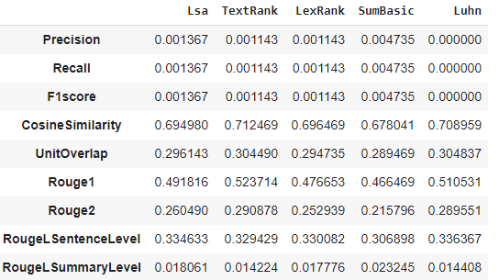
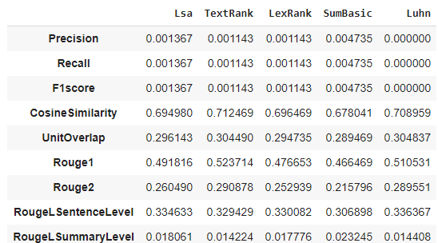
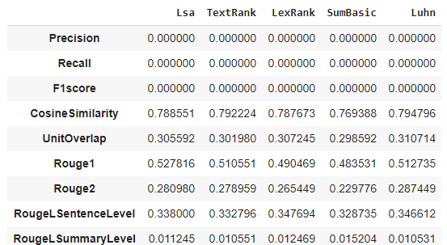
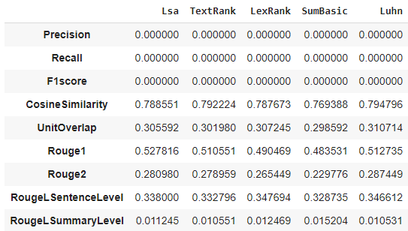
(Unsegment Approach With Stem )
(Unsegment Approach Without Stem )
1
2
Averages Scores
(Segment Approach With Stem )
(Segment Approach Without Stem )
4
3

Slide 16
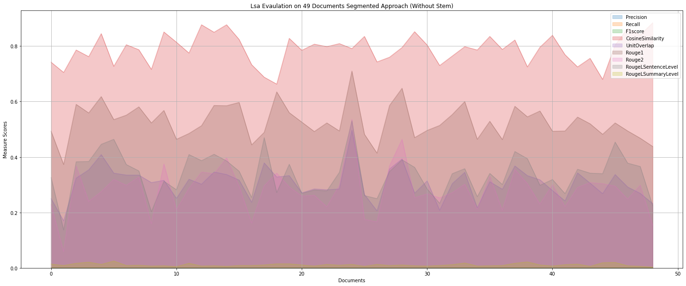
LSA Algorithm Performance
( LSA Algorithm Segment Approach Without Stem )

Slide 17
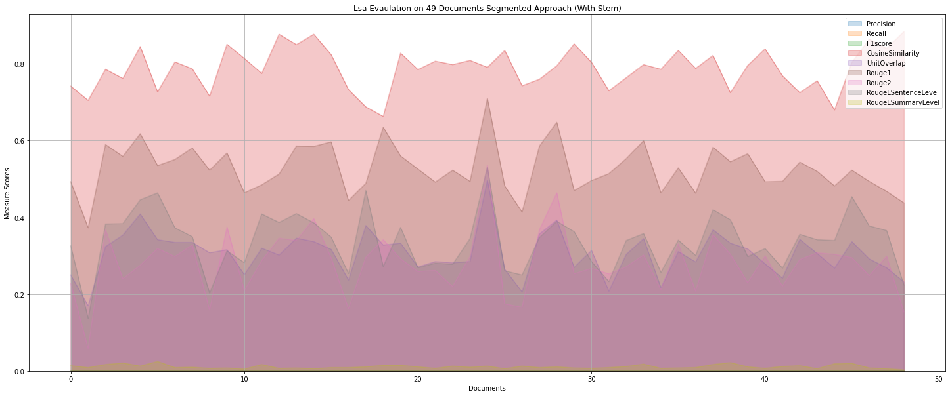
LSA Algorithm Performance
( LSA Algorithm Segment Approach With Stem )

Slide 18
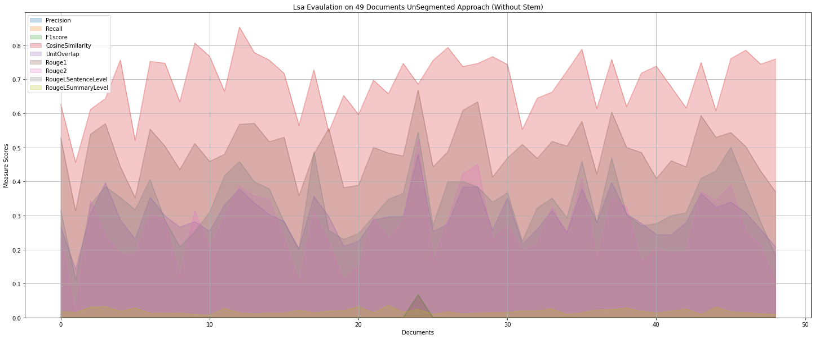
LSA Algorithm Performance
( LSA Algorithm Unsegment Approach Without Stem )

Slide 19

LSA Algorithm Performance
( LSA Algorithm Unsegment Approach With Stem )

Slide 20
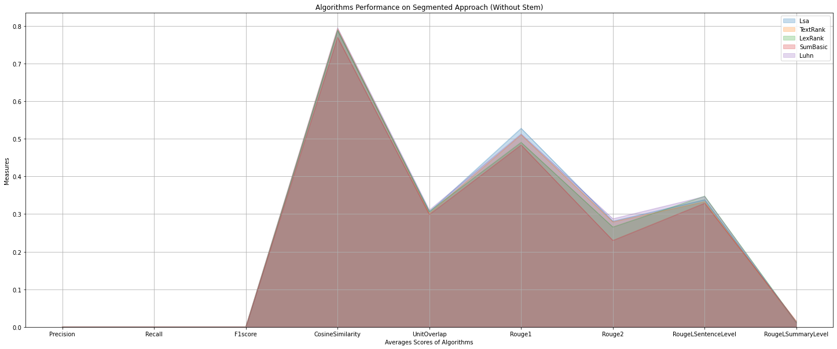
Evaluation Measure Performance
( Segment Approach Without Stem )

Slide 21
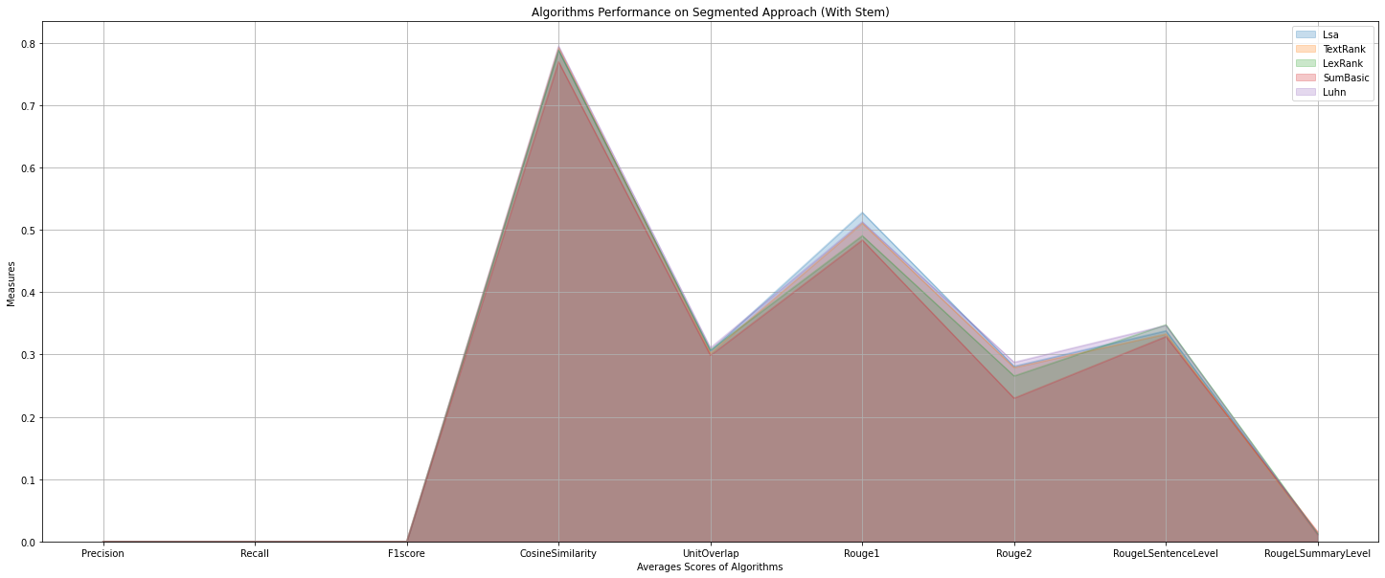
Evaluation Measure Performance
( Segment Approach With Stem )

Slide 22
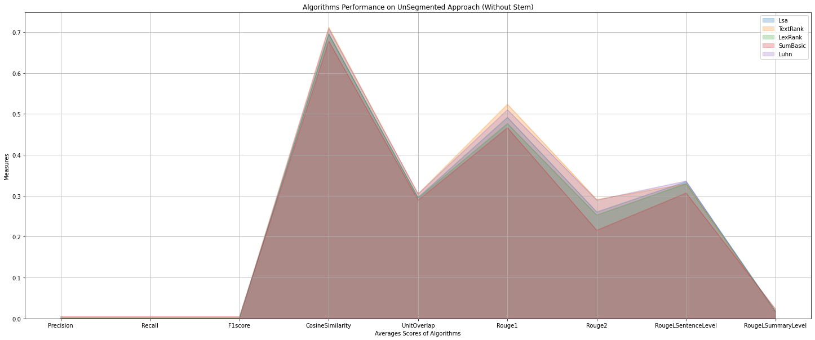
Evaluation Measure Performance
( Unsegment Approach Without Stem )

Slide 23

Evaluation Measure Performance
( Unsegment Approach With Stem )

Slide 24
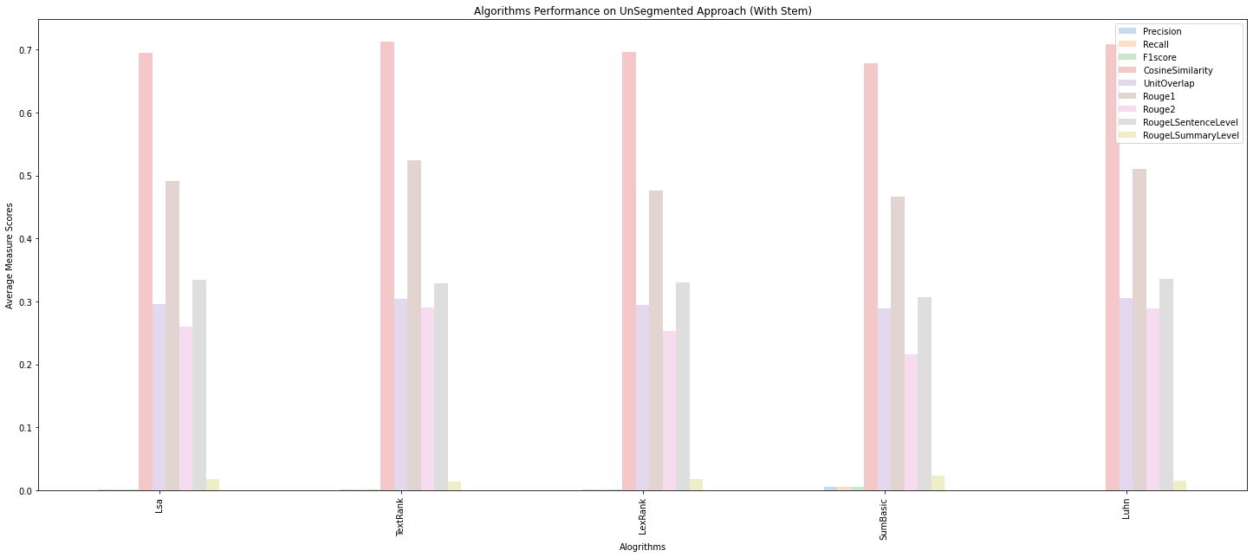
Algorithms Performance
( Unsegment Approach With Stem )
1

Slide 25

Algorithms Performance
( Unsegment Approach Without Stem )
2

Slide 26

Algorithms Performance
( Segment Approach With Stem )
3

Slide 27

Algorithms Performance
( Segment Approach Without Stem )
4

Slide 28
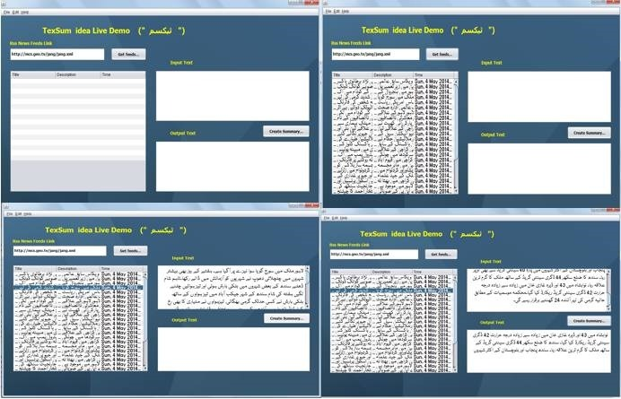
ALGORITHMS & APPLIED APPROACHES WITH RESULT
AVAILABLE_Algo = (
("Lsa", LsaSummarizer()),
("TextRank", TextRankSummarizer()),
("LexRank", LexRankSummarizer()),
("SumBasic", SumBasicSummarizer()),
("Luhn", LuhnSummarizer())
)
کراچی کے مختلف علاقوں میں فائرنگ اور دیگر پر تشدد واقعات کا نہ رکنے والا سلسلہ جاری ہے اور پیر کو 15 افراد کو موت کے گھاٹ اتار دیا گیا
کورنگی کے علاقے زمان ٹاوٴن میں نامعلوم افراد نے فائرنگ کرکے ایک شخص کو قتل کردیا
ملیر کے علاقے رفاہ عام سوسائٹی میں پارک کے نامعلوم افراد نے فائرنگ کرکے 2 افراد کو قتل کردیا
پولیس حکام کے مطابق مقتول کو ذاتی دشمنی پر عامر نامی شخص نے قتل کیا جو واردات کے بعد فرار ہو گیا
اورنگی ٹاون کی کالی پہاڑی کے قریب فائرنگ کر کے سیاسی جماعت سے تعلق رکھنے والے یاسین کو قتل جبکہ عدنان اور ماجد کوزخمی کر دیا گیا
ڈیفنس فیز 2 کی کچرا کنڈی ، پرانی سبزی منڈی پر واقع عسکری پارک اور اولڈ سٹی ایریا سے 3 افراد کی تشددزہ لاشیں بھی ملی ہیں
for name, algo in AVAILABLE_Algo:
df_non_seg=GenerateSummaryAndEvaulationSum(df_non_seg,'NonSegmentedData','NonSegmentedSum',algo,name,1,"۔")
df_non_seg_stem=GenerateSummaryAndEvaulationSum(df_non_seg,'NonSegmentedStem','NonSegmentedSum',algo,name,1,"۔")
df_seg=GenerateSummaryAndEvaulationSum(df_seg,'SegmentedData','SegmentedSum',algo,name,2,"۔")
df_seg_stem=GenerateSummaryAndEvaulationSum(df_seg,'SegmentedStem','SegmentedSum',algo,name,2,"۔")

Slide 29
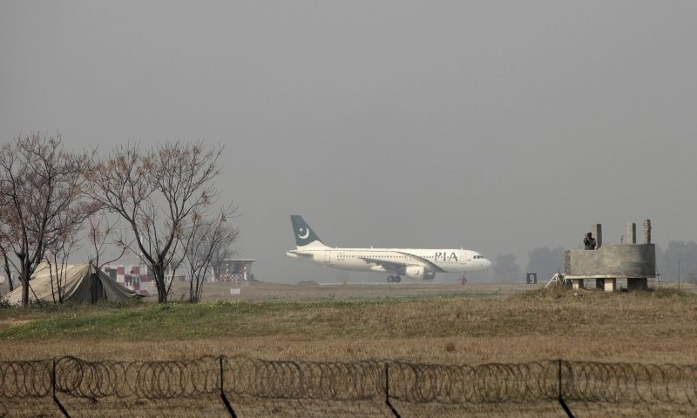
Implementation Using URL
ملائیشیا کی ایک عدالت نے بدھ کے روز طیارے کی لیز کے معاملے پر دو ہفتے قبل روکے گئے پاکستان انٹرنیشنل ایئرلائن کا طیارہ فوری ریلیز کرنے کا حکم دیا ہخبر رساں ایجنسی رائٹرز کے مطابق ملائیشین حکام نے 15 جنوری کو بوئنگ 777 طیارے پر تحویل میں لے لیا تھا جب ایک عدالت نے طیارے کے کرایہ دار پیریگرین ایوی ایشن چارلی لمیٹڈ کی جانب سے درخواست منظور کر لی تھیایئر لائن کی نمائندگی کرنے والے ایک وکیل کے مطابق دونوں فریقوں کی جانب سے کہا گیا ہے کہ وہ تنازع کی دوستانہ طریقے سے تصفیے پر راضی ہو گئے جس کے بعد کوالالمپور ہائی کورٹ نے طیارے کو فوری طور پر رہا کرنے کا حکم دیاے
Generate Data Summary
ویب ڈیسکاپ ڈیٹ 27 جنوری 2021
SENTENCES_COUNT = 3
url="https://www.bbc.com/urdu/regional-55821823"
url="https://www.dawnnews.tv/news/1152614/"
parser = HtmlParser.from_url(url, getUrduTokenzer(1))
print ("----")
print ("--Luhaummarizer--")
print ("----")
summarizer = LuhnSummarizer()
for sentence in summarizer(parser.document, SENTENCES_COUNT):
print(sentence)
Get Data Through News Url
ملائیشیا کی ایک عدالت نے بدھ کے روز طیارے کی لیزکے معاملے پر دو ہفتے قبل روکے گئے پاکستان انٹرنی ایئرلائن کا طیارہ فوری ریلیز کرنے کا حکم دیا۔

Slide 30
ConClusion
With or Without Stemming Results does not change (We observe similar as mention in paper).
Proper Segmentation Produce better results on urdu data(We observe similar as mention in paper).
Luhn(1) & TextRank(2) Algorithm have Good Results as compared to other’s.
Cosine Similarity,Rouge 1,2 ,L & Unit OverLapping are Good Evaluation measures as Compare to F1,Recall and Precision
Unit Overlapping = Rouge L Sentence Level + Rouge L Summary Level

Slide 31
References
https://www.cis.upenn.edu/~nenkova/papers/ipm.pdf
https://ieeexplore.ieee.org/document/5392672?arnumber=5392672
https://www.aclweb.org/anthology/L16-1585.pdf
https://www.aclweb.org/anthology/L16-1128.pdf
https://pypi.org/project/sumy
https://github.com/humsha/USCorpus

Slide 32



